Slide 1



Tund 18
Jäta meelde!
Võid käia mööda kõiki jaotisi (sisestades või hiireklõpsuga) või valida oma jaotis, klõpsates sellele.
Alusta "Harjuta" sektsiooni ainult siis, kui kogu materjal on uuritud.
1. Determinandi ridade/
veergude vahetus
2. Determinandi korrutamine arvuga
3. „Peegelduse“ omadus
Harjuta!
EngiMath MEESKONNALT

Slide 2
Lesson 18 Plan
Jäta meelde!
Võid käia mööda kõiki jaotisi (sisestades või hiireklõpsuga) või valida oma jaotis, klõpsates sellele.
Alusta "Harjuta" sektsiooni ainult siis, kui kogu materjal on uuritud.
1. Determinandi ridade/
veergude vahetus
2. Determinandi korrutamine arvuga
Selles tunnis tutvume determinantide oluliste omadustega.
3. „Peegelduse“ omadus
Harjuta!
By EngiMath TEAM

Slide 3
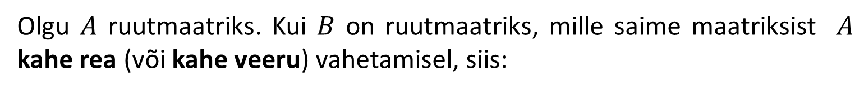

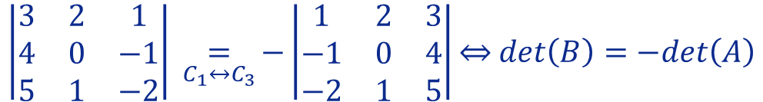


Tund 18
Olgu $A$ ruutmaatriks. Kui $B$ on ruutmaatriks, mille saime maatriksist $A$ kahe rea (või kahe veeru) vahetamisel, siis:
1. Determinandi ridade/
veergude vahetus
$$det\left(B\right)=−det\left(A\right)$$
2. Determinandi korrutamine arvuga
Näide
$$A=\left(\begin{matrix}1 & 2 & 3 \\ −1 & 0 & 4 \\ −2 & 1 & 5\end{matrix}\right).$$
Vaatleme maatriksit
3. „Peegelduse“ omadus
Olgu maatriks $B$ selline, et saadud maatriksist A 1. ja 3.veeru vahetamisel.
Seega saame
Lahendades on kasulik juurde kirjutada ridade või veergude elementaarteisendusi (Tund 12).
$$B=\left(\begin{matrix}3 & 2 & 1 \\ 4 & 0 & −1 \\ 5 & 1 & −2\end{matrix}\right)$$
Harjuta!
Ehk
$$\left|\begin{matrix}3 & 2 & 1 \\ 4 & 0 & −1 \\ 5 & 1 & −2\end{matrix}\right| \underset{C_{1}↔C_{3}}{=}{−}\left|\begin{matrix}1 & 2 & 3 \\ −1 & 0 & 4 \\ −2 & 1 & 5\end{matrix}\right|\overset{⇔}{ } det\left(B\right)=−det\left(A\right)$$

Slide 4
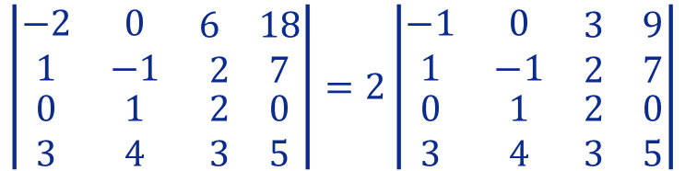


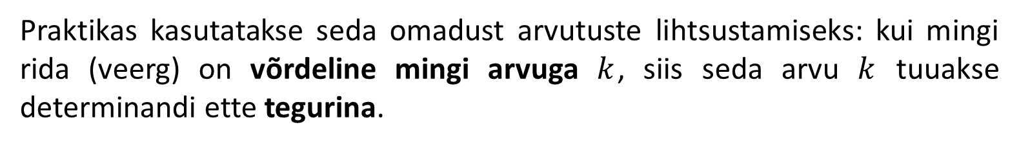

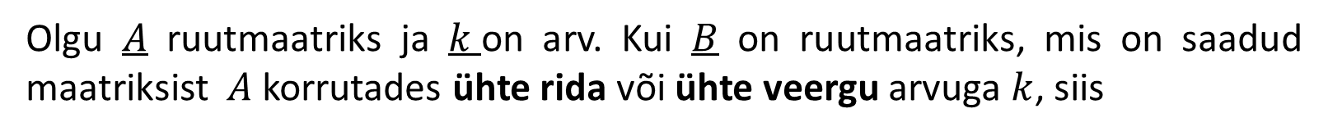
Tund 18
Olgu $A$ ruutmaatriks ja $k$on arv. Kui $B$ on ruutmaatriks, mis on saadud maatriksist $A$ korrutades ühte rida või ühte veergu arvuga $k$, siis
1. Determinandi ridade/
veergude vahetus
$$\det\left(B\right)=k∙\det\left(A\right)$$
2. Determinandi korrutamine arvuga
Praktikas kasutatakse seda omadust arvutuste lihtsustamiseks: kui mingi rida (veerg) on võrdeline mingi arvuga $k$, siis seda arvu $k$ tuuakse determinandi ette tegurina.
3. „Peegelduse“ omadus
Näide
$$\left(\begin{matrix}−2 & 0 & \begin{matrix}6 & 18\end{matrix} \\ 1 & −1 & \begin{matrix}2 & 7\end{matrix} \\ \begin{matrix}0 \\ 3\end{matrix} & \begin{matrix}1 \\ 4\end{matrix} & \begin{matrix}\begin{matrix}2 \\ 3\end{matrix} & \begin{matrix}0 \\ 5\end{matrix}\end{matrix}\end{matrix}\right)$$
1. Vaatame maatriksit
Harjuta!
Pange tähele, et 1.rea kõik elemendid on paarisarvud, seega saame arvu 2 tuua determinandist tegurina:
$$\left|\begin{matrix}−2 & 0 & \begin{matrix}6 & 18\end{matrix} \\ 1 & −1 & \begin{matrix}2 & 7\end{matrix} \\ \begin{matrix}0 \\ 3\end{matrix} & \begin{matrix}1 \\ 4\end{matrix} & \begin{matrix}\begin{matrix}2 \\ 3\end{matrix} & \begin{matrix}0 \\ 5\end{matrix}\end{matrix}\end{matrix}\right|=2\left|\begin{matrix}−1 & 0 & \begin{matrix}3 & 9\end{matrix} \\ 1 & −1 & \begin{matrix}2 & 7\end{matrix} \\ \begin{matrix}0 \\ 3\end{matrix} & \begin{matrix}1 \\ 4\end{matrix} & \begin{matrix}\begin{matrix}2 \\ 3\end{matrix} & \begin{matrix}0 \\ 5\end{matrix}\end{matrix}\end{matrix}\right|$$

Slide 5
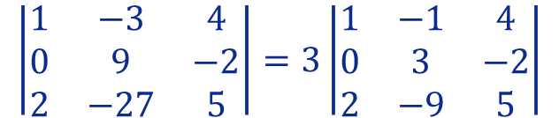


Tund 18
Olgu $A$ ruutmaatriks ja $k$on arv. Kui $B$ on ruutmaatriks, mis on saadud maatriksist $A$ korrutades ühte rida või ühte veergu arvuga $k$, siis
1. Determinandi ridade/
veergude vahetus
$$\det\left(B\right)=k∙det\left(A\right)$$
2. Determinandi korrutamine arvuga
Praktikas kasutatakse seda omadust arvutuste lihtsustamiseks: kui mingi rida (veerg) on võrdeline mingi arvuga $k$, siis seda arvu $k$ tuuakse determinandi ette tegurina.
3. „Peegelduse“ omadus
Examples
$$\left|\begin{matrix}1 & −3 & 4 \\ 0 & 9 & −2 \\ 2 & −27 & 5\end{matrix}\right|$$
2. Vaatame dererminanti
Harjuta!
Pange tähele, et 2.veeru kõik elemendid on arvu 3 kordsed, seega saame arvu 3 tuua tegurina determinadi ette.
$$\left|\begin{matrix}1 & −3 & 4 \\ 0 & 9 & −2 \\ 2 & −27 & 5\end{matrix}\right|=3\left|\begin{matrix}1 & −1 & 4 \\ 0 & 3 & −2 \\ 2 & −9 & 5\end{matrix}\right|$$

Slide 6


Tund 18
Olgu $A$ ruutmaatriks ja $k$on arv. Kui $B$ on ruutmaatriks, mis on saadud maatriksist $A$ korrutades ühte rida või ühte veergu arvuga $k$, siis
1. Determinandi ridade/
veergude vahetus
$$\det\left(B\right)=k∙det\left(A\right)$$
2. Determinandi korrutamine arvuga
TÄHTIS – Determinandi korrutamisel skalaariga 𝑘, ilma determinanti esmalt arvutamata, peame korrutama ainult ühe rea või veeru elemente selle skalaariga, hoides kõik ülejäänud elemente muutmata.
Pange tähele, et see protseduur erineb täielikult maatriksi korrutamisest skalaariga!
3. „Peegelduse“ omadus
Example
Olgu antud determinant $\left|\begin{matrix}1 & 2 \\ 3 & 4\end{matrix}\right|$ . Saame kergesti arvutada väärtuse:
Harjuta!
$$\left|\begin{matrix}1 & 2 \\ 3 & 4\end{matrix}\right|=1×4−2×3=4−6=−2$$
ja kui me mingil põhjusel tahame selle väärtust kolmekordistada, võime selle lihtsalt korrutada 3 -ga!
$$3\left|\begin{matrix}1 & 2 \\ 3 & 4\end{matrix}\right|=3 \left(1×4−2×3\right)=3\left(4−6\right)=3\left(−2\right)=−6$$

Slide 7

Tund 18
Olgu $A$ ruutmaatriks ja $k$on arv. Kui $B$ on ruutmaatriks, mis on saadud maatriksist $A$ korrutades ühte rida või ühte veergu arvuga $k$, siis
1. Determinandi ridade/
veergude vahetus
$$\det\left(B\right)=k∙det\left(A\right)$$
2. Determinandi korrutamine arvuga
TÄHTIS – Determinandi korrutamisel skalaariga 𝑘, ilma determinanti esmalt arvutamata, peame korrutama ainult ühe rea või veeru elemente selle skalaariga, hoides kõik ülejäänud elemente muutmata.
Pange tähele, et see protseduur erineb täielikult maatriksi korrutamisest skalaariga!
3. „Peegelduse“ omadus
Näide
Kui soovime determinandi $\left|\begin{matrix}1 & 2 \\ 3 & 4\end{matrix}\right|$ väärtust kolmekordistada (determinanti arvutamata!).
Harjuta!
Tõenäoliselt vastaksite maatriksi "intuitsiooni" abil, et korrutama iga elementi:
$$3\left|\begin{matrix}1 & 2 \\ 3 & 4\end{matrix}\right|=\left|\begin{matrix}3 & 6 \\ 9 & 12\end{matrix}\right|=3×12−6×9=36−54=−18$$
Me juba teame, et tulemus on $\left(−6\right)$ , mitte $\left(−18\right)$!

Slide 8

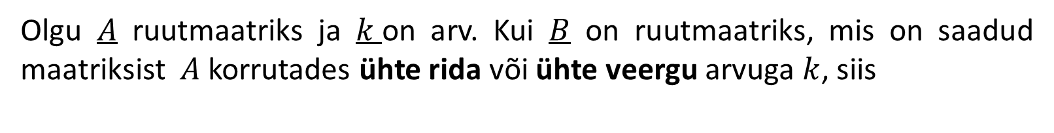



Tund 18
Olgu $A$ ruutmaatriks ja $k$on arv. Kui $B$ on ruutmaatriks, mis on saadud maatriksist $A$ korrutades ühte rida või ühte veergu arvuga $k$, siis
1. Determinandi ridade/
veergude vahetus
$$\det\left(B\right)=k∙\det\left(A\right)$$
2. Determinandi korrutamine arvuga
TÄHTIS – Determinandi korrutamisel skalaariga 𝑘, ilma determinanti esmalt arvutamata, peame korrutama ainult ühe rea või veeru elemente selle skalaariga, hoides kõik ülejäänud elemente muutmata.
Pange tähele, et see protseduur erineb täielikult maatriksi korrutamisest skalaariga!
3. „Peegelduse“ omadus
Näide
Kui soovime determinandi $\left|\begin{matrix}1 & 2 \\ 3 & 4\end{matrix}\right|$ väärtust kolmekordistada (determinanti arvutamata!).
Harjuta!
For this determinant you have four options to solve the problem: multiply the
1st row or 2nd row
in all 4
Just one of these 4 options is needed to solve the problem! Pick one!
$$3\left|\begin{matrix}1 & 2 \\ 3 & 4\end{matrix}\right|=\left|\begin{matrix}3 & 6 \\ 3 & 4\end{matrix}\right|=\left|\begin{matrix}1 & 2 \\ 9 & 12\end{matrix}\right|=\left|\begin{matrix}3 & 2 \\ 9 & 4\end{matrix}\right|=\left|\begin{matrix}1 & 6 \\ 3 & 12\end{matrix}\right|$$
$$=12−18$$
$$=−6$$
1st column or 2nd column

Slide 9
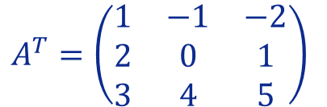
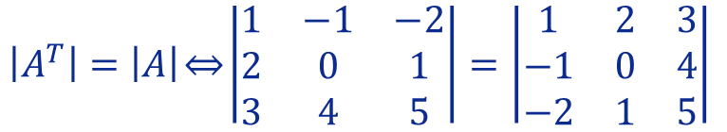


Tund 18
Suppose that A is a square matrix. The value of the determinant of A remains unaltered by interchanging its rows and columns. Then
1. Determinandi ridade/
veergude vahetus
$$det\left(A^{T}\right)=det\left(A\right)$$
2. Determinandi korrutamine arvuga
Example
$$A=\left(\begin{matrix}1 & 2 & 3 \\ −1 & 0 & 4 \\ −2 & 1 & 5\end{matrix}\right).$$
Suppose we have the following matrix
3. „Peegelduse“ omadus
Let matrix $A^{T} (t$ranspose of A) be obtained by interchanging the columns and rows of A.
$$A^{T}=\left(\begin{matrix}1 & −1 & −2 \\ 2 & 0 & 1 \\ 3 & 4 & 5\end{matrix}\right)$$
Harjuta!
Therefore,
$${\left|A^{T}\right|=\left|A\right|\overset{⇔}{ }\left|\begin{matrix}1 & −1 & −2 \\ 2 & 0 & 1 \\ 3 & 4 & 5\end{matrix}\right|=\left|\begin{matrix}1 & 2 & 3 \\ −1 & 0 & 4 \\ −2 & 1 & 5\end{matrix}\right|}_{ }$$

Slide 10




Tund 18
Pick up a peace of
paper and a pen
before you start!
1. Determinandi ridade/
veergude vahetus
2. Determinandi korrutamine arvuga
3. „Peegelduse“ omadus
Harjuta!

Slide 11

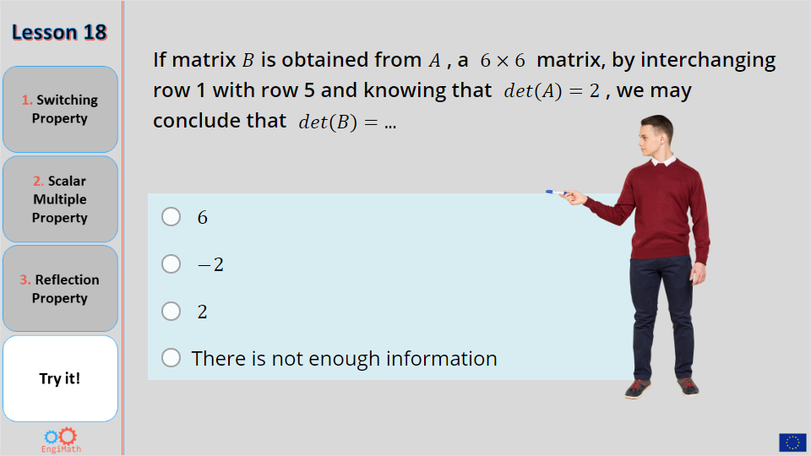
Lesson 18
Quiz
1. Switching Property
Click the Quiz button to edit this object
2. Scalar Multiple Property
3. Reflection Property
Try it!

Slide 12


Tund 18 on läbi
Loodame, et Sulle meeldis!
1. Determinandi ridade/
veergude vahetus
2. Determinandi korrutamine arvuga
3. „Peegelduse“ omadus
Harjuta!
EngiMath MEESKONNALT

